Slide 1
Linux 网络服务- Internet服务
软件学院
田丽华

Slide 2
Xinetd
Ftp
Http
SSH

Slide 3
Xinetd (Extended Internet Daemon)
守护进程Daemon
运行在后台的一种特殊程序，独立于控制终端执行某种任务或者等待处理某些发生的事件，如smbd，named等
Linux的大多数服务是用守护程序实现的，守护程序打开一个端口并且监听该端口，等待客户机的连接。一旦客户机提交了连接请求，守护程序就创建一个子进程来响应，而父进程继续监听更多的服务请求。因此每个守护程序可以处理多个客户服务的请求。

Slide 4
服务器上的许多服务都是通过超级守护程序包 inetd 或 xinetd 来管理和启动的。
超级守护程序充当一组服务发出连接请求时的中介者。它直接接受连接请求、启动所需的服务并将请求传递到新启动的服务器。如果客户机和服务器之间的连接终止，则由 xinetd 启动的服务器将从内存中删除。
通过 inetd 启动服务既有优点也有缺点。最大的优点就是节省资源（尤其是内存），因为服务器仅在需要时才启动。但是，缺点是在装载、启动和连接所需服务时将发生延迟。

Slide 5
守护程序的运行方式
  独立运行的守护程序
  由init脚本管理
  其脚本存放在/etc/rc.d/init.d/目录下
  由Xinetd运行的守护程序
  由xinetd管理启动
  服务的配置文件存放在/etc/xinetd.d/目录下
  可用pstree查看当前进程树

Slide 6
Xinetd特点
强大的访问控制功能：提供对用户的审查和权限控制、限制连接数目、设定特定的连接时间
强大的日志功能：可以为每一个服务设置日志等级：为每个服务设置日志文件；记录起止时间；记录非法访问请求
专项功能：可以将客户端的请求交到另外的主机去处理
与客户端的交互功能

Slide 7
配置Xinetd
配置文件 /etc/xinetd.conf
默认配置参数
defaults 为所有的服务指定缺省值
{
key operator parameter parameter. . .
instances ＝ 60
}
includedir /etc/xinetd.d //指明配置文件目录
将提示 xinetd 解释目录/etc/xinetd.d/ 中的所有文件以配置服务

Slide 8
配置其网络服务
service service_name
{
key operator parameter parameter. . .
}
运算符有 =、-= 和 +=
可在目录 /etc/xinetd.d/ 中为每个服务创建一个单独的配置文件

Slide 9
例子
defaults
{
log_type = FILE /var/log/xinetd.log
log_on_success = HOST PID
log_on_failure = HOST
instances = 30 //最大进程数
cps = 50 10 // 每秒最多连接次数和超出时阻塞时间
}
includedir /etc/xinetd.d

Slide 10
定义finger服务
service finger
{
socket_type = stream
protocol = tcp
wait = no
user = nobody
server = /usr/sbin/in.fingerd 服务程序的完整路径
server_args = -w
disable = yes
}

Slide 11
关键字说明
socket_type
指的是套接字（stream、dgram、raw 或 seqpacket）的类型。
protocal
指的是相应网络服务使用的协议（通常是 tcp 或 udp）。协议必须在文件/etc/protocols 中输入。
wait
指定 xinetd 是否必须等待守护程序释放端口后才能为同一个端口处理进一步的连接请求，“是”则为单线程，“否”则为多线程。
user
指示守护程序将以哪个用户标识启动。用户名必须在文件 /etc/passwd 中列出。
server 指定要启动的守护程序的绝对路径名。
server_args 指定在守护程序启动时将传递给它的参数。
type 定义是内部服务INTERNAL还是外部服务

Slide 12
配置访问控制
only_from 该参数用来定义哪些主机可以使用哪个服务。可以指定主机或网络的完整 IP 地址，或者仅指定网络或主机名。可以在默认部分或服务部分定义该参数。
no_access 该参数用来定义可以从访问中排除哪些主机。可以指定主机或网络的完整 IP 地址，或者仅指定网络或主机名。可以在默认部分或服务部分定义该参数。
access_time 可以使用该参数来定义服务在哪些时间可用（24 小时制）。可以在默认部分或服务部分定义该参数。
disable 可以使用该参数来完全关闭服务器。它还适用于登录访问尝试。禁用的参数仅可用在默认部分中。

Slide 13
例子
service telnet
{
socket_type = stream
protocol = tcp
wait = no
user = root
server = /usr/bin/telnet
server_args = -n
only-from = 192.168.0.3 192.168.0.7 192.168.0.9
only-from += 192.168.0.10 192.168.0.12
no_access = 192.168.1.0
access_times = 07:00-21:00
disable = yes
}

Slide 14
启动服务
  service xinetd start
停止服务
  service xinetd stop

Slide 15
练习
使用xinetd启动或停止telnet服务
  telnet localhost
  /etc/xinetd.d/telnet
  进行相应配置
  重启服务
  telnet localhost
对其进行访问控制

Slide 16
配置 TCP 包装程序
TCP 包装程序就如同一个过滤器，它位于 inetd 和服务守护程序之间。inetd 将启动包装程序，而不是直接启动服务。
包装程序会将请求连接的主机的名称和地址写入一个日志文件，并校验是否允许该请求，然后将启动相应的守护程序。
在 /etc/inetd.conf 中反映出来，它使用 /usr/sbin/tcpd 而不是服务守护程序（例如用于 ftp 的 /usr/sbin/vsftpd ）来启动服务。
Notes:
除了使用配置访问控制来控制xinetd启动的服务的访问规则，还可以用tcp wrapper来限制各个网络服务的访问

Slide 17
TCP包装程序的配置文件
  /etc/hosts.allow
  /etc/hosts.deny
  接收请求时，tcpd 首先读取 /etc/hosts.allow。如果未找到匹配的模式，则 tcpd 将读取/etc/hosts.deny。如果 tcpd 在这两个配置文件中都没有找到与请求匹配的模式，则允许连接。

Slide 18
配置文件的语法
daemon:host [: option :option ...]
  daemon一组来自 /etc/inetd.conf 的服务。
  host一组主机名或 IP 地址，用逗号分隔。
  option一组选项。

Slide 19
/etc/hosts.allow:
ALL: LOCAL
/etc/hosts.deny:
in.telnetd, in.fingerd, vsftpd: ALL
允许在本地网络中使用所有网络服务，但拒绝外部计算机访问 Telnet、finger 和 FTP

Slide 20
/etc/hosts.allow:
ALL: pluto.example.com
ALL EXCEPT vsftpd: mars.example.com
vsftpd: andromeda.example.com
/etc/hosts.deny:
ALL: ALL

Slide 21
FTP( file transfer protocal)
FTP 主要用于在因特网上传送文件
FTP 协议使用 TCP 传送协议。FTP 通常在客户机和服务器之间使用 2 种 TCP 连接：控制连接和数据连接
控制连接将 FTP 命令从客户机发送到服务器。在默认情况下，该命令通道是服务器上的端口 21。
要开始一个 FTP 会话，客户机将在服务器的端口 21 上找到该 FTP 命令通道。而后，客户机将会向 FTP 服务器发送期望的命令。
在实际的文件传送时或者在响应某些命令（例如 ls）时， FTP 将使用第二种 TCP 连接，即数据连接，这种连接只有在文件传送就绪时才会创建

Slide 22
数据传送分为两种不同类型
主动数据传送。 客户机首先连接到服务器的21端口建立控制连接，客户机侦听一个端口，并通过控制连接将该端口号告诉 FTP 服务器以进行数据通道连接。然后，服务器将使用端口 20 去连接客户机提供的数据 端口。
被动数据传送。 客户机首先连接到服务器的21端口建立控制连接，FTP 客户机将通知 FTP 服务器它想通过使用 PASV 命令来使用被动数据传送。然后， FTP 服务器将向 FTP 客户机提供一个非特权的 TCP 端口以进行数据通道连接，并且客户机会在服务器提供的端口上初始化数据通道，建立数据连接。

Slide 23
FTP 客户端（lftp）
命令行
# lftp ftp.redhat.com
# lftp 202.117.21.6
lftp help 查看命令选项
图形界面 GNOME FTP (GFTP)

Slide 24
客户端的常用命令
cd Changes the current working directory at the remote host
ls Lists files at the remote host
get Retrieves one file from the remote host
mget Retrieves many files from the remote host with wildcards or full filenames
put Uploads one file from your computer to the remote host
mput Uploads a group of files to the remote host
Pwd Lists the current working directory on the remote host
quit Ends the FTP session
!ls Lists files on your host computer in the current directory
lcd Changes the local host directory for upload/download
!pwd Lists the current working directory on local host computer

Slide 25
VSFTP 服务器
rpm –qa|grep vsftp
安装vsftpd-1.2.0-4.i386.rpm
启动vsftp
chkconfig --level 35 vsftpd on
service vsftpd start

Slide 26
配置文件/etc/vsftpd /vsftpd.conf
  anonymous_enable=YES
  local_enable=YES
  write_enable=YES
  chroot_list_enable=YES
  pam_service_name=vsftpd
  userlist_enable=YES
  tcp_wrappers=yes //Supports the use of security commands in /etc/hosts.allow and /etc/hosts.deny.
  ftpd_banner=Welcome to blah FTP service

Slide 27
定制ftp服务器
anon_upload_enable=YES
anon_mkdir_write_enable=YES
connect_from_port_20=YES //主动连接端口号
ascii_upload_enable=YES
ascii_download_enable=YES
data_connection_timeout=120
idle_session_timeout=600
chroot_list_enable=YES
chroot_list_file=/etc/vsftpd.chroot_list
chroot_local_use=YES
anon_root = /var/ftp

Slide 28
anon_max_rate=500000
local_max_rate=600000
pasv_min_port=5000 //被动连接时的端口范围
pasv_max_port=6000
max_per_ip=5
max_clients=100
listen_port=21
userlist_enable=Yes
userist_file=/etc/vaftpd.user_list
userlist_deny=yes //控制列表中用户能否访问
listen=yes //设置为独立启动方式

Slide 29
lftp 192.168.0.37 默认目录在/var/ftp/
vsftp访问控制
使用tcp包装程序，对/etc 目录下的hosts.allow 和 hosts.deny文件进行修改
练习：配置一个192.168.0.56可以访问的vsftp服务器

Slide 30
Apache HTTP
目前流行的两种web服务器
  微软的IIS (Internet Information Services )
  Apache web服务器
1995年四月发布了第一个Apache服务器程序，免费使用

Slide 31
Web服务器的原理
  静态页面
  服务器响应客户的请求，读取本地一个文件发送给客户端
  动态页面
  服务器响应客户的请求，从数据库中获得数据并动态生成页面数据，将其发送给客户端，即可与客户互动，动态网页语言：perl、asp、php等

Slide 32
安装Apache
rpm –qa|grep httpd
sytem-congfig-packages
启动http服务
  service httpd start
  chkconfig --level 35 httpd on
停止http服务
  service httpd stop

Slide 33
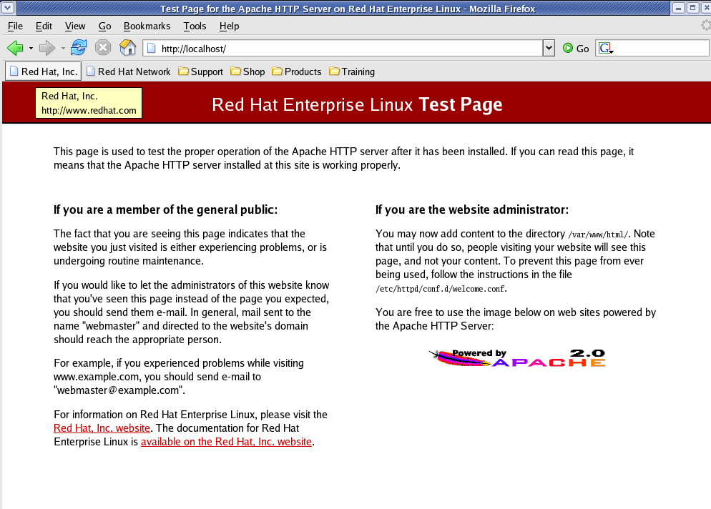
http://localhost
/var/www/error/noindex.html

Slide 34
配置文件 /etc/httpd/conf/httpd.conf
包含/etc/httpd/conf.d/*.conf
主配置文件包括以下几部分
  全局设置
  主服务器配置
  虚拟主机配置
主服务器配置的所有指令都可以在虚拟主机中使用
对于虚拟主机部分没有配置的选项，采用主服务器配置作为其默认值

Slide 35
请求与连接
HTTP请求：客户端浏览器要求服务器发回一个文件的过程。(访问一个页面往往需要多个HTTP请求才能完成。)
KeepAlive 持久连接：为了避免频繁地连接与断开连接，客户端可以请求服务器不要马上断开TCP连接，而是把TCP连接保留一段时间
Timeout 超时时间：如果一个请求完毕之后的一定时间内没有收到新的请求，则服务器可以断开TCP连接

Slide 36
全局配置(1)
ServerTokens：出错页面中的版本信息
  Full、OS、Minor、Minimal、Major、Prod
ServerRoot “/etc/httpd” 配置文件的根目录
PidFile run/httpd/pid Apache进程号记录文件
Timeout 120 接收-发送超时时间
KeepAlive on/off是否允许持久连接
MaxKeepAliveRequests 100持久连接的最大请求数

Slide 37
全局配置(2)
KeepAliveTimeout 15 持久连接超时时间
Listen：指定服务器的IP和端口号
  Listen 202.117.21.2:80
  Listen 80
LoadModule：指定模块所对应的文件名
Include conf.d/*.conf 包含的配置文件，可以使用通配符
IfModule：如果模块被加载或者已经静态编译到Aapche中，则执行后面的配置

Slide 38
DSO (dynamic share object)
扩展Apache功能的两种方式
  把扩展功能的代码加入到Apache源代码中去，重新编译Apache
  把扩展功能编译成DSO，在运行时加载
DSO，动态共享对象，类似于Windows下的DLL
  DSO使得Apache具有可插拔的灵活性
  Apache的大量功能都是以DSO方式实现的
  Internet上有大量的DSO可供免费下载使用

Slide 39
用到的容器
  <ifModual modual*> …</ifModual>容器
  <Directory "/var/www/"> …</Directory>
  <Files ~ “xx"> …</Files>
  <VirtualHost *> …</VirtualHost>

Slide 40
主服务器基本配置
User Apache
Group Apache 指定Apache运行的身份
ServerAdmin root@localhost 系统管理员的Email地址
ServerName www.test.org:80 服务器的域名或IP
DocumentRoot /var/www/html Web页面的根目录，如果在 DocumentRoot 中创建了子目录，则可以使用以下万维网地址来访问这些子目http://your_server/name_of_subdirectory
AddDefaultCharset：指定默认字符集
  本项一般置为GB2312，否则可能引起中文显示异常
HostnameLookups：是否允许反向域名解析
  此项如果设置为On，会引起服务器效率的降低
  如果在Allow或者Deny中使用了域名，必须把此项设置为On

Slide 41
主服务器权限配置(1)
容器： Directory、File、Location
  <Directory foo> ……</Directory>中的指令只对目录foo及其子目录有效
  <File bar> ……</File>中的指令只对文件bar有效
  <Location /bee>……</Location>中的指令只对URL以/bee打头的内容有效
Options
  ExecCGI：允许执行CGI
  FollowSymLinks：允许使用符号连接
  Indexes：允许目录浏览，如果一个URL没有指定所访问的具体页面，而此目录中又没DirectoryIndex（例如：index.html），那么服务器会返回一个格式化后的目录列表

Slide 42
主服务器权限配置(2)
AllowOverride：允许存在于.htaccess文件中的指令类型。设置为None时，.htaccess文件将被完全忽略
Order：指定允许和拒绝的策略
  Allow, Deny：缺省允许所有访问。 任何不匹配Deny指令或者匹配 Allow指令的客户都被允许访问服务器。
  Deny, Allow：缺省禁止所有访问。任何不匹配Allow指令或者匹配 Deny指令的客户都将被禁止访问服务器
允许和拒绝策略举例：只允许除北大以外的教育网用户访问
  Order Allow,Deny
  Allow from edu.cn
  Deny from pku.edu.cn

Slide 43
<Directory "/var/www/html">
AllowOverride None
Order allow,deny
Allow from all
</Directory>
为万维网服务器创建用户帐户，实现用户登录
htpasswd -c /etc/apache2/htpasswd tux

Slide 44
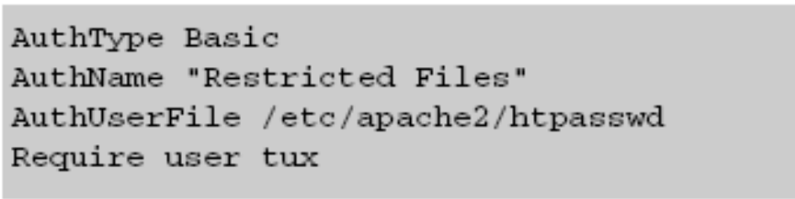
用户认证
为万维网服务器创建用户帐户，实现用户登录
  htpasswd -c /etc/httpd/htpasswd tux
稍后要添加更多用户，请输入
  htpasswd2 /etc/httpd/htpasswd username
需要将以下行添加到应该限制的目录的目录块中：

Slide 45
建立虚拟目录并用户认证
Alias /ftp “/var/ftp”
<Directory “/var/ftp/”>
AuthType Basic
AuthName “Restricted Files，please login:"
AuthUserFile /etc/httpd/htpasswd
Require user tux
</Directory>

Slide 46
用户个人网页目录配置
UserDir：设置用户个人网页目录
  public_html：用户个人目录为public_html
  disable：禁止访问用户个人目录
  用户个人目录必须在mod_userdir.c存在时才有效
只允许部分用户拥有个人网页
  UserDir disabled
  UserDir enabled zhangsan lisi
假定把test.html放在se.xjtu.edu.cn的/home/zhangsan/public_html目录下
访问上述页面的URL为：
  http://se.xjtu.edu.cn/~zhangsan/test.html
注意个人目录的权限应为755

Slide 47
<Directory “/home/*/public_html>
AllowOverride …
Options …
order allow,deny
</Directory>

Slide 48
对目录创建别名
Alias /icons/ “/var/www/icons/”
<Directory “/var/www/icons/”>
AllowOverride None
Order allow,deny
Allow from all
</Directory>
对包含动态内容生成脚本的目录创建别名
ScriptAlias /cgi-bin/ “/var/www/cgi-bin/”
<Directory “/var/www/cgi-bin/” …</Directory>

Slide 49
虚拟主机
虚拟主机是什么？
  使用特殊的技术把运行在Internet上的服务器主机分成若干台“虚拟”的主机，每台虚拟主机都具有独立的域名，具有完整的服务器功能，虚拟主机之间完全独立，并可由用户自行管理。在外界看来，每一台虚拟主机和一台独立的主机完全一样。
为什么要使用虚拟主机？
  充分利用服务器资源，避免浪费
  降低建站成本
  方便统一管理和维护
虚拟主机的检测方法：把域名换成IP地址访问

Slide 50
虚拟主机配置
虚拟主机的配置与主服务器的配置方法一致
以下给出一个典型的虚拟主机配置
#将虚拟主机与本机IP地址绑定
NameVirtualHost 202.117.21.2 <VirtualHost 202.117.21.2>
ServerName www.company1.com
DocumentRoot /var/www/company1
</VirtualHost>
<VirtualHost 202.117.21.2>
ServerName www.company2.com
DocumentRoot /var/www/company2
</VirtualHost>

Slide 51
代理服务器的配置
映射
  ProxyPass: 把本地目录映射到远端URL
  ProxyPassReverse: 改写返回页面中的URL
  例如，把本地的xjtu目录映射到交大主页：
  ProxyPass /xjtu http://www.xjtu.edu.cn
  ProxyPassReverse /xjtu http://www.xjtu.edu.cn
代理服务器
  ProxyRequests：是否允许Apache作为代理服务器
  将此项置为On，即可打开代理服务器功能
  为了提高代理的效率，可以使用Cache(需要mod_disk_cache的支持)
映射和代理都必须在mod_proxy存在时才有效

Slide 52
配置 SSL 以实现连接加密
默认情况下，万维网浏览器和万维网服务器之间的连接是不加密的。可以侦听在览器和服务器之间交换的网络包的任何用户均可访问传送的信息。
Apache 可以使用 SSL （安全套接层）协议对连接进行加密
配置文件 /etc/httpd/conf.d/ssl.conf

Slide 53
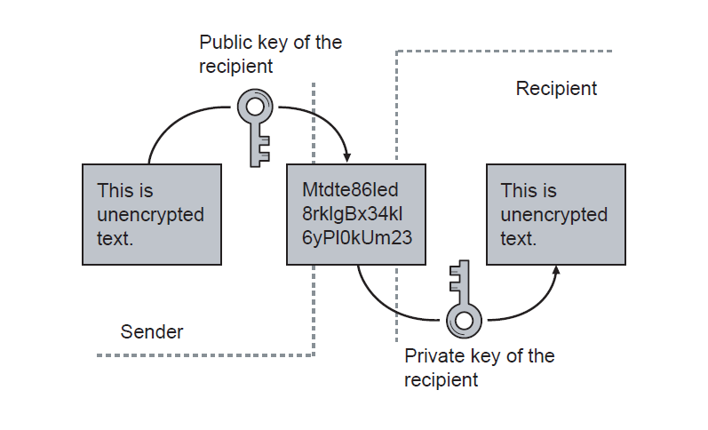


Slide 54
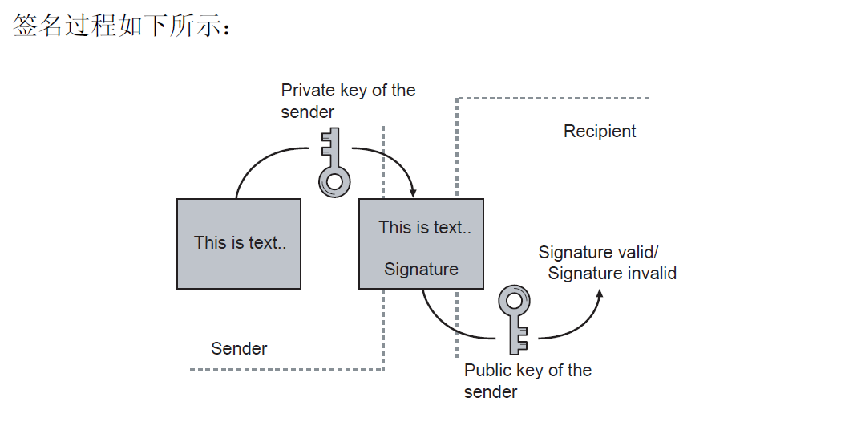

Slide 55
SSL实现过程
1. 浏览器识别以 https:// 开头的万维网地址。意思就是至该服务器的连接将被加密。SSL 连接的默认端口是 443 而不是端口80 （用于普通的未加密 HTTP 连接）。
2. 万维网浏览器将向服务器询问其公共 RSA 密钥。
3. 万维网服务器将向万维网浏览器发送公用密钥。
4. 万维网浏览器将使用 CA 用来签署该密钥的公共密钥来校验服务器密钥。
5. 如果该密钥有效，则万维网浏览器与万维网服务器之间将建立安全的连接。

Slide 56
练习：配置web服务器
  建立一个名为auth的虚拟目录，其对应的物理路径是/var/www/auth，并对该虚拟目录启用用户认证，只允许用户tux和lily访问。
允许每个用户拥有自己的个人主页。制作你的个人主页，并给出你的个人主页显示结果。

Slide 57
SSH (security shell)
对信息进行加密，使得主机之间实现安全通信
ssh 将取代 telnet，rsh等
rpm –qa|grep openssh
守护程序sshd监听22端口
配置文件 /etc/ssh/

Slide 58
基于公钥密码体制
有公钥和私钥两个密钥，你保留私钥而分发公钥，当有通信发生时，对方使用你的公钥进行加密然后传输，你可以用私钥进行解密
ssh-keygen –t dsa（rsa1）
  dsa (Digital Secure Algorithm)
  rsa1 (RSA Security).

Slide 59
服务器的配置文件是 /etc/ssh/sshd_config
客户端配置文件
/etc/ssh/ssh_config
启动服务
service sshd start
servce sshd stop

Slide 60
客户端命令
  ssh 192.168.0.56 登录
  scp 192.168.0.56 :/etc/HOSTNAME ~
  会将文件 /etc/HOSTNAME 从计算机 192.168.0.56 复制到其本地主目录。

Slide 61
Webmin 网络配置工具
http://www.webmin.cn/
安装webmin
输入http://localhost:10000

